Slide 1
3.1. Разработване на дигитално съдържание – офис приложения
МУЛТИМЕДИЙНА ПРЕЗЕНТАЦИЯ

Slide 2
Видове дигитално съдържание
текстови документи
символни данни и тяхната интерпретация, обработка и визуализация
снимки, илюстрации и диаграми
аудиоматериали
видеоматериали

Slide 3
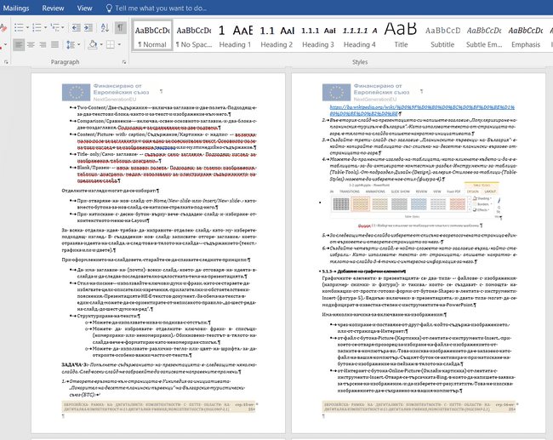
Текстообработка с MS Word
Създаването на текстово съдържание:
писане, редактиране и оформяне на текст
допълване на текста с подходящи изображения и визуализации

Slide 4
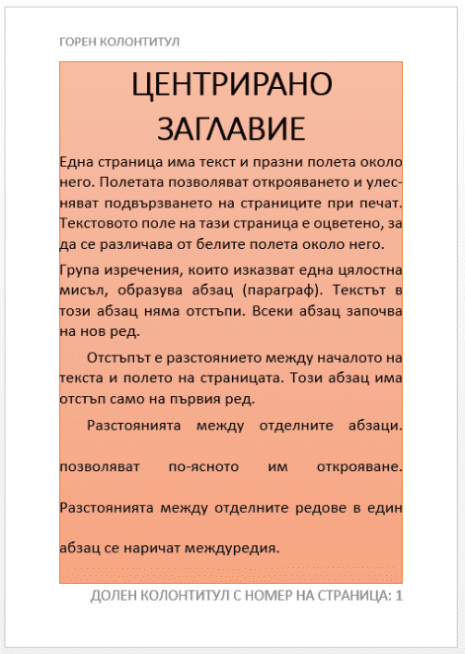
Структура
Основна структурна единица при работата с текст е страницата
Поле за попълване на текст
  Текст, оформен в абзаци
  Нетекстови елементи – фигури, таблици, схеми, илюстрации
Маргинални полета
  номера на страници
  бележки под линия
  информация за документа

Slide 5
Създаване на файл
Празен документ
шаблон
Параметри по подразбиране
  Тема и цветова гама Office;
  Шрифтова комбинация Calibri Light (заглавия) и Calibri (основен текст);
  Параметри на страницата
    портретна ориентация, размер Letter (8,5 х 11 инча), размери на маргиналните полета Normal (по 1 инч от всички страни);
  Параметри на абзаца
    ляво подравняване без отстъпи, но с разстояние между отделните абзаци.
По тип документ
  Brochure/Брошура
  Label/Етикет
  Resume/ Автобиография и др.
По тема
  Business/Бизнес
  Education/Образование
  Event/Събитие и др.

Slide 6
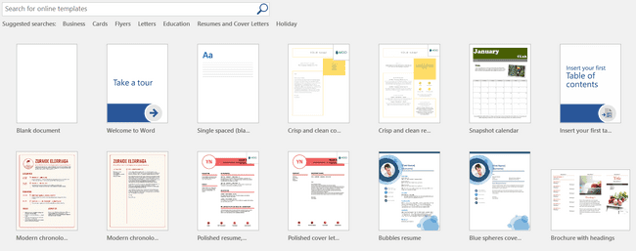
Шаблони в Word 2016

Slide 7
Форматиращи възможности
Изглед на текста - големина, вид и цвят на шрифта, разположение на абзаците спрямо полето за писане.
Изглед на страницата - размери и ориентация на страницата, размери на маргиналните полета, организиране в една или няколко колони.
Вмъкване и форматиране на нетекстови структури
  Изображения, илюстрации и снимки, таблици, прости форми, схеми и диаграми
Създаване на връзки
  Към интернет страници, към други приложения, към отделни части или структури в рамките на същия документ
Създаване на индекси и организирането им в списъци
  Съдържание, обяснителни бележки, цитати, пояснения...

Slide 8
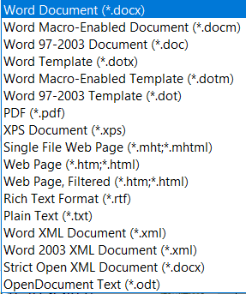
Формат на файловете
Формат по подразбиране
Файл с макроси
Стар формат (преди 2007)
Шаблон

Slide 9
Ограничения
Основни ограничения на Word
  размери на страницата – максимум 22 x 22 инча (55.88 x 55.88 см.)
  размерите на работния файл – максимум 512 MB

Slide 10
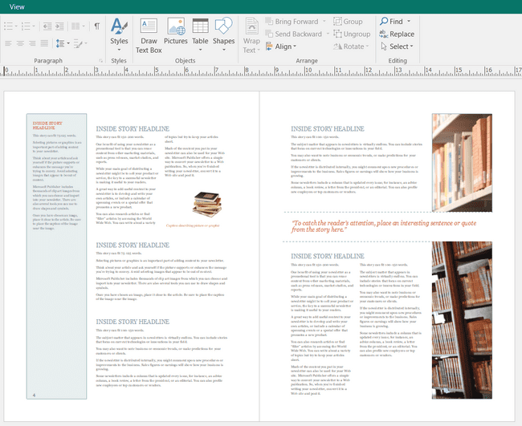
Предпечатна подготовка с MS Publisher
Предпечатна подготовка: процес, при който се извършва обработка на файла така, че да може да бъде отпечатан на физически носител с определени параметри

Slide 11
Етапи на предпечатната подготовка
Проверка на всички компоненти във файла:
  изображения – формат, резолюция и размери;
  цветове – дали са зададени коректно и в правилната цветова скала;
  шрифтове – обработени по начин, който позволява вярното им отпечатване
  оформление на страниците – размери на страницата и на полетата
Оформяне на материала:
  има ли разместване или припокриване на текстове и изображения;
  има ли опасност да се загуби част от информацията при изрязване и подвързване.
Монтаж
  ако проектът предвижда повече страници или пък ще се сгъва по специфичен начин
Конвертиране на файла
  Най-разпространени формати за печат - PDF и TIFF
Изработка на мостра
  физически макет, който показва крайния вид на изделието или част от него

Slide 12
Създаване на празен файл
В Publisher празните файлове са колекция от стотици печатни продукти, оразмерени по печатарските стандарти:
  Стандартизирани размери машинописна страница
  Стандартизирани печатни продукти (16 колекции)
    Брошури
    Визитки
    Пощенски картички
    Етикети
    Плакати
    Банери и др...
  Фирмени печатарски продукти (46 колекции)

Slide 13
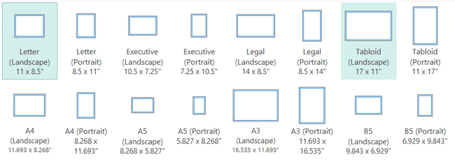
  Стандартизирани размери машинописна страница
Американски
стандарт
Международен
стандарт

Slide 14
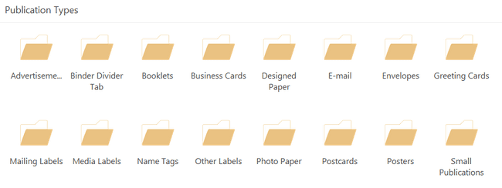
Стандартизирани печатни продукти

Slide 15
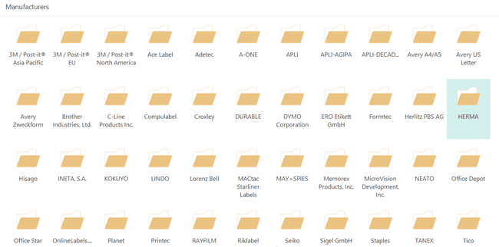
Фирмени печатарски продукти

Slide 16
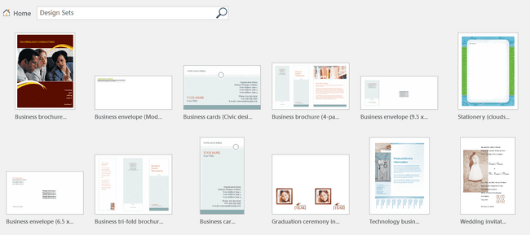
Шаблони в Publisher 2016

Slide 17
Форматиращи възможности
Подреждане на обектите в страницата, включително „преливане“ на текст в отделни текстови контейнери
Редактиране на обектите – текст и изображения (включително компресиране на изображения);
Вмъкване на готови форматирани структури (блокове)
Оформление и монтаж на страниците
Конвертиране във формат, подходящ за печат

Slide 18
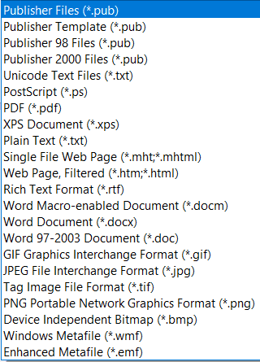
Формат на файловете
Формат по подразбиране
Шаблон
Стари формати
Неформатиран текст
Формати за публикуване
Формати за публикуване
Изображения
Изображения

Slide 19
Word или Publisher
Word
publisher
Подходящ за оформяне на документи, които ще се публикуват дигитално
за създаване на сложни структури в рамките на текста – пояснения, обяснителни бележки, библиографска справка...
Подходящ за различни типове файлови размери и печатарски шаблони
Поддържа богата библиотека от готови дизайнерски елементи

Slide 20
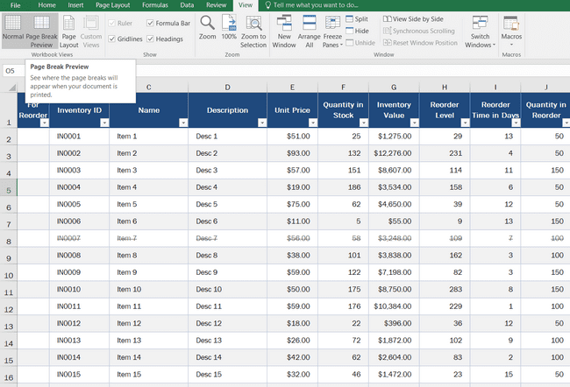
Електронни таблици с MS Excel
Електронните таблици организират, обработват и визуализират символни данни:
Числови данни – цели и дробни числа в различни формати, включително проценти;
Дата и час в различни формати;
Текстови данни – данни, с които не могат да се извършват изчисления, но могат да бъдат обработвани с други методи (например сортиране, търсене и заместване и др.);

Slide 21
Структура
Основната структурна единица - област от данни
Производни на областта от данни:
  Таблица – автоматизира извършването на действия
  Диаграма – визуално представяне на данните
  Отчетна таблица и отчетна диаграма – бърз анализ и извличане на справки, отчети и обобщавания на области от данни/таблица
Изображения – не са производни на областта от данни

Slide 22
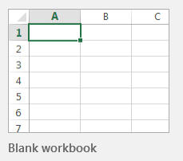
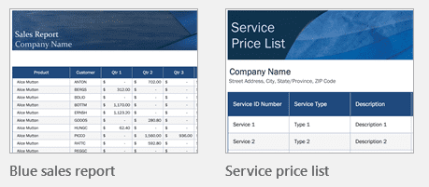
Създаване на файл
Празна работна книга
шаблон
Един работен лист, неформатирани клетки
Различни шаблони за определени дейности

Slide 23
Форматиращи възможности
Таблично представяне на разнообразни по тип и произход данни
Предварителна обработка на данни
  разделяне, сортиране, филтриране, откриване на повторения и др.
Изчислителни операции
  математически, финансови, инженерни, статистически
Логически и текстови операции
Графично визуализиране на данни
Извличане на справки, обединяване на данни и изготвяне на прогнози
Предпечатна подготовка на документи, съдържащи гореизброеното.

Slide 24
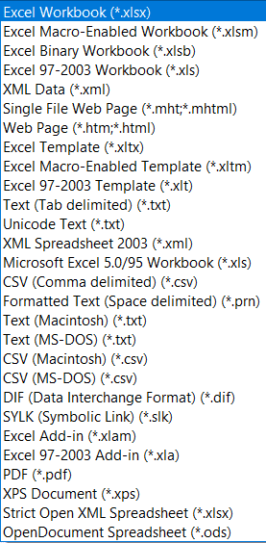
Формат на файловете
Файл с макроси
Формат по подразбиране
Шаблон
Стар формат (преди 2007)
Шаблон
Формати за входни данни
Формати за входни данни
Формат за печат

Slide 25
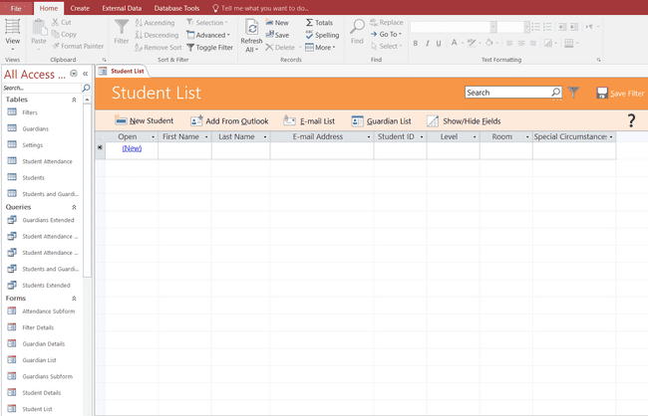
Бази от данни с MS Access
Базите от данни са интегриран сбор от логически свързани данни, структурирани по определен начин.
В тях може да се съхранява разнообразна информация за конкретна предметна област.

Slide 26
Структура
Основната структурна единица на базата от данни е таблицата:
Записи
  всеки ред в таблицата
  съдържат информация за конкретен обект
  в една таблица не може да има повтарящи се редове, т.е., записи.
Полета - съответстват на колоните в таблицата. Всяко поле има:
  име - описва каква част от инфомацията за записа се съдържа в него; в една таблица не може да има полета с еднакви имена
  тип на данните – допустими стойности на данните
  стойност на полето – данните, попълнени във всяко поле от записа.

Slide 27
Релации
В базата от данни всяка таблица съхранява част от цялата информация
Таблиците са свързани помежду си, като връзките/релациите между записите в тях са няколко типа:
  Едно към много или много към едно - на един запис от една таблица съответстват много записи от друга таблица;
  Едно към едно - на един запис от еднатаблица съответства точно един запис от друга таблица;
  Много към много - този тип връзки задължително трябва да бъдат сведени до някой от другите типове. Това обикновено става чрез въвеждане на нова таблица – медиатор.

Slide 28
Обекти
Таблици – организират информацията в записи и полета.
Заявки
  Заявки за избиране – извличане на данни или извършване на изчисления;
  Заявки за действие - добавяне, редакция или изтриване на данни
Формуляри – електронни бланки за въвеждане на първични данни.
Отчети – осигуряват „представителната част“ на базата от данни и служат за преглед, форматиране и обобщаване на информацията от нея. С тях можете да:
  Илюстрирате и публикувате резюме на данните;
  Запазвате моментното състояние на данните;
  Показвате подробни данни за отделни записи
Макроси – позволяват автоматизиране на серия от действия и добавяне на функционалност чрез средата за проектиране
Модули – автоматизират задачи и добавят функционалност, но се пишат директно като VBA код

Slide 29
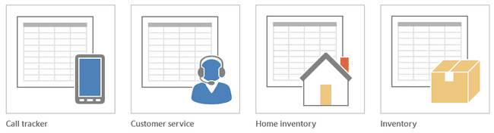
Създаване на файл
Готови шаблони за бази от данни
  Празни структури за решаване на конкретни задачи със създадени всички необходими обекти.
  Налага се привеждане на базата към специфичните нужди, за които ще се използва
  Налага се попълване на данните

Slide 30
Създаване на празен файл
 | Настолна база от данни | Уеб приложение
Достъп до данните: | Изисква се връзка към компютъра, на който е базата от данни Изисква се инсталиран Access от всички потребители на базата | Трети лица могат да имат достъп до данни от различни места и устройства. Всеки с достъп може да редактира данни и без да има Access
Размери | 2 гигабайта | 1 гигабайт
Съхранение | Локално | Microsoft Azure SQL при Microsoft 356 Локален SQL сървър при Access 2013 и 2016
Софтуерни ограничения | Поддържа различни версии на Access Поддържа сложни отчети и функции | MS Access 2013, 2016 и по-нов Поддържа прости отчети и формуляри Няма заявки за действия
Предимства | Подходяща за консолидиране на данни от локални източници, с по-разширени функционалности | По-сигурни защити на облачната среда за съхранение, гъвкавост при работа и прост, интуитивен интерфейс

Slide 31
Формат на файловете
Формат по подразбиране за Access
  accdb – версии 2007 и по-нови
  mdb – версии от 2003 и по-стари
  отделни обекти могат да се експортират в pdf или xps формат
Ограничения
  до 2 GB за всички обекти и данни
  до 255 полета в таблица
  до 32 767 обекта общо

Slide 32
Excel или Access
Excel
access
извършване на сложни изчисления
прогнозиране на резултати
моделиране
създаване на висококачествени визуализации
управление на сложни данни с множество релации между тях
организиране
лесно търсене
достъп за множество потребители едновременно

Slide 33
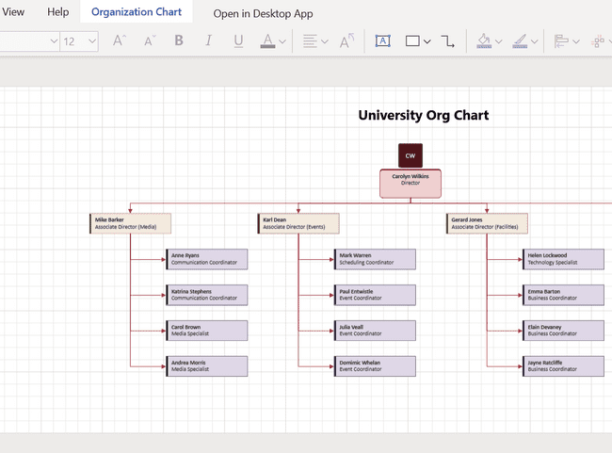
Диаграми с MS Visio
Офис приложенията за работа със схеми и диаграми позволяват създаването на визуализация на комплексни идеи, процеси и зависимости – от съвсем прости структури като вен-диаграми, до сложни блок-схеми, организационни планове, схеми и инфографики.

Slide 34
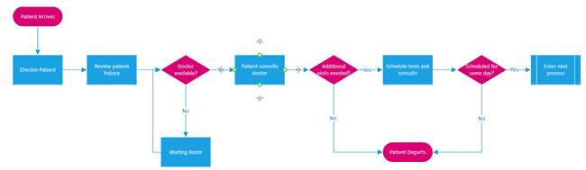
Структура
Основна структурна единица във Visio е фигурата
  различна форма в зависимост от това какво изразява в диаграмата
  може да съдържа текст или мултимедия
  може да се припокрива с други фигури и елементи
Конектори - фигури, които указват типа и посоката на връзката

Slide 35
Форматиращи възможности
С помощта на Visio можете да
Видове съдържание
Изразявате визуално сложна информация от няколко източника на данни.
Бързо да създавате професионални диаграми
Преглеждате, споделяте и редактирате диаграми от почти всяко място с Visio Online.
Блоксхеми
Времеви линии
Карти на процеси
Организационни диаграми
Диаграми на ИТ архитектури, планове на етажи
Други

Slide 36
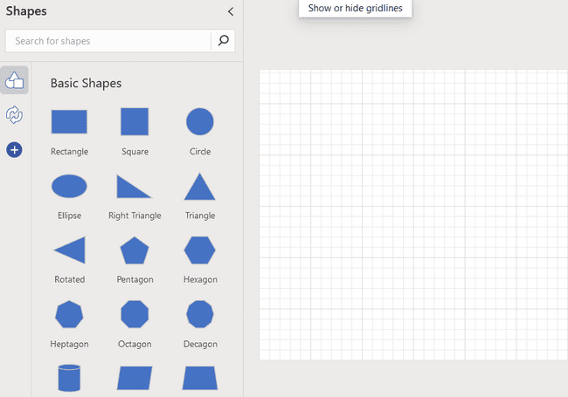
Създаване на празен файл
Параметри по подразбиране:
  Тема и цветова гама Office; шрифт Calibri;
  Параметри на страницата – пейзажна ориентация, размер Letter (8,5 х 11 инча), включена мрежа водачи с размери на клетката 0,3 инча;
  Структури – показани са само две колекции – прости форми и стрелки, а всичси останали трябва да се заредят допълнително.

Slide 37
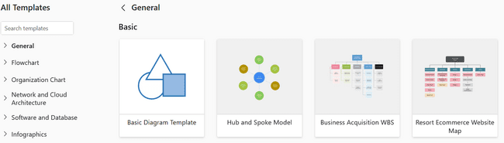
Зареждане на шаблон
Шаблоните са разпределени в 6 основни и 30 второстепенни категории и предлагат многообразие от готови визуализации:

Slide 38
Формат на файловете
Форматът на файла по подразбиране е vsdx
Онлайн версията поддържа експорт като pdf, png и jpg
Ограничения
  до 1000 фигури и до 55 страници
  не поддържа експорт като вектор
  не поддържа слоеве
  не позволява някои форматирания – например подчертаване на текст, смяна на изгледа на линиите и очертанията на фигурите.

Slide 39
Благодаря
За вашето внимание!

